Slide 3
Notes:
El hombre ha sido siempre un ser ávido de noticias.
"Oír y decir una cosa nueva" (Hechos 17:21) era ya ocupación preferida de los atenienses en tiempos de San Pablo.
Se da como principal razón de este hecho el que el hombre es un ser por naturaleza curioso y, por lo general, insatisfecho; siempre espera algo nuevo que venga a favorecerle o a me­jorar su condición, aunque muchas veces ocurre lo contrario.

Slide 4
Notes:
los pastores en Belén. Aunque indudablemente la esperaban, si eran judíos piadosos (véase Lucas 2:25 y 38), les sorprendió de tal manera que no podían creer lo que veían. ¡Tan grande era la noticia!

Slide 5
Notes:
¿POR QUE AUNQUE HAYAN PASADO MAS DE 2000 AÑOS SIGUE SIENDO UNA GRAN NOTICIA?
¿Qué SUCEDIÓ ALLI POR LO CUAL QUE DEBERIA SEGUIR INTERESANDONOS A NOSOTROS?

Slide 6
Notes:
Es grande por la forma como fue proclamada Las grandes noticias suelen ser anunciadas de un modo adecuado a su importancia. Por radio, prensa, carteles, etcétera.
Pero la noticia más trascendental para la raza humana hubiera quedado ignorada de no haberse abierto los cielos para proclamarla a los pastores de Belén.
Si la tierra no hacía caso del magno suceso en los cielos tenía muchísima importancia.
El Verbo de Dios vistiendo carne humana, hecho semejante a los hombres, era una maravilla del amor divino.
Razón tenía San Pedro para declarar que los propósitos de Dios para con los creyentes causan la admiración de los mismos ángeles (1.a Pedro 1:12).
Únicamente los que se hallan al otro lado de lo tangible y transitorio pueden apreciar las cosas en su verdadero valor, porque lo ven todo a la luz de la eternidad. ¿Apreciamos nosotros lo que aprecian los ángeles?

Slide 7
Notes:
Por su carácter personal La mayor parte de las noticias en que nos interesamos no nos afectan absolutamente y las olvidamos casi tan pronto como vemos satisfecha nuestra curiosidad.
Pero ésta tiene un carácter personal, lo mismo para los pastores que la oyeron por primera vez como para cualquier otro que pueda oírla a través de los siglos: "Os ha nacido."
“OS” es utilizado en el español antiguo y clásico, y el equivalente en el español moderno es “A USTEDES”
El evento que anuncia el ángel, no solo es histórico, sino que te afecta directamente a ti.
De cualquier otra per­sona se diría simplemente: "Ha nacido." La razón es que nadie ha nacido en favor de otros como Cristo nació. ¿Puedes decir que Cristo nació para ti? ¡Qué feliz el alma que al recordar el glorioso natalicio pueda decir: En Belén de Judea me nació hace veinte siglos un Salvador!

Slide 8
Notes:
Por ser el cumplimiento de una gran promesa A ella se refiere la frase «en la ciudad de David».
Dios nunca olvida lo que promete.
Había prometido un Rey a Israel del linaje de David (Isaías 11:1 quien tenía que ser al propio tiempo Redentor (comp. Isaías 52:13 con el contexto que sigue cap. 53). ¡Y cuan admirablemente se cumplió en la venida, vida y muerte de Jesús! El cumplimiento de las palabras de Dios en el pasado y en el presente con respecto al pueblo elegido, Israel, es una garantía de que cumplirá todo lo que nos ha prometido en Jesucristo.
La actual tragedia de los judíos (Zacarías 13:8, 9, y Lucas 21:24) es un gran motivo de confianza para el pueblo cristiano.

Slide 9
Notes:
Por la persona a que se refiere Los pastores esperaban un gran Mesías, pero no tan grande como les fue anunciado "Cristo el Señor" ungido y Rey, mas no de Israel, sino del mundo y del universo entero.
El rey de gloria se rebajó a revestirse de humanidad.
¡Cómo tenía que admirarles el contraste entre la proclamación del ángel y la humilde realidad del pesebre. Cristo el Señor entre las pajas; no en una morada, la más humilde, de los seres humanos, sino en habitación de bestias.
Bien había dicho el profeta: "Despreciado y desechado entre los hombres" (Isaías 53: 3).
Pero su grandeza era de derecho propio y no consistía en exterioridades. Sólo ésta es verdadera grandeza. Su grandeza moral resalta más porque siendo Señor se hizo siervo por amor a nosotros; siendo grande se hizo humilde para elevarnos a su grandeza.

Slide 10
Notes:
Por la razón de su venida "Os ha nacido un Salvador"; no un Maestro o ejemplo como algunos pretenden.
Este es el título mayor de sus blasones, el más alto de sus oficios, la más elevada de sus pre­rrogativas.
La misión de Cristo habría sido muy pobre, al lado de lo que es, si solamente hubiese venido a darnos buenos consejos. El mundo había tenido ya grandes consejeros, pero nunca había tenido un Salvador.
Buda, Confucio, Sócrates y Platón habían dicho todo lo mejor que los hombres pueden decir y oír; pero ninguno había afirmado: "Venid a mí todos los trabajados y cargados, que yo os haré descansar." "Yo les doy vida eterna", "El que cree en Mí, aunque esté muerto vivirá", y esto es precisamente lo que necesitaba el mundo: un Salvador dispuesto a redimir, a ponerse en lugar de los pecadores; un Salvador para levantar al más caído infundiéndole una nueva vida.
No un gran ideal, sino un gran poder. Ningún hombre ha sido librado de sus pecados invocando a los grandes maestros de la Humanidad, pero millones lo han sido invocando el sagrado nombre de Jesús; dirigiéndose a Dios por su mediación. Bien dijeron los apóstoles ante el enfurecido Sanedrín: "En ningún otro hay salvación porque no hay otro nombre debajo del cielo dado a los hombres en quien podamos ser salvos.“ HECHOS 4:12

Slide 11
Notes:
Por el sentimiento destinado a producir "Nuevas de gran gozo.“
Gozo causan ciertas noticias muy anheladas. Una amnistía, la terminación de una guerra, etcétera; pero no hay gozo como el que produce en el alma la buena nueva del amor de Dios revelado en el pesebre de Belén. No existe noticia mejor.
Por esto el gozo más alto y más sublime es la característica de todo cristianismo genuino (Filipenses 4:4). Una fe sin gozo es una fe muerta o enfermiza. Hay que buscar la causa de la falta de gozo en el alma cristiana y repararla sin tardanza, porque «el gozo del Señor es nuestra fortaleza», a la vez que una ocasión de testimonio y de honra para la fe que profesamos.
La san­tidad no consiste en caras largas. No hay nada malo en el gozo de la Navidad, pero que sea por el verdadero motivo. Esdras y Pablo dicen: «gozaos» (Nehemías 8:10; Filipen­ses 4:4).

Slide 12
Notes:
Por su dilatado alcance "Que será para todo el pueblo."
El gozo de la Navidad no era solamente para los privilegiados que recibieron la revelación directa de Dios, sino para todo el pueblo.
Toda noticia que afecta de algún modo a muchos se hace importante tan sólo por este motivo, sobre todo cuando es gozo y alegría lo destinado a producir en esos muchos. La salvación de Dios es la mejor de las noticias y es para el mayor número de seres humanos. Pero para que todos puedan alegrarse es necesario que todos la conozcan.
Parece que la advertencia del ángel fue bien comprendida por los pastores, los cuales empezaron a divulgar la buena nueva (vers. 20) atrayendo sin duda otros adoradores al pesebre y otros favorecedores de la sagrada familia, la que quizá por esta razón no hallamos ya en el miserable establo cuando la visita de los Magos.

Slide 13
Notes:
La gran nueva ha llegado también a nosotros por la mi­sericordia de Dios. ¿Le hemos dado la importancia que se merece? ¿La hemos recibido para vida eterna y la estamos divulgando a otros?

Slide 14
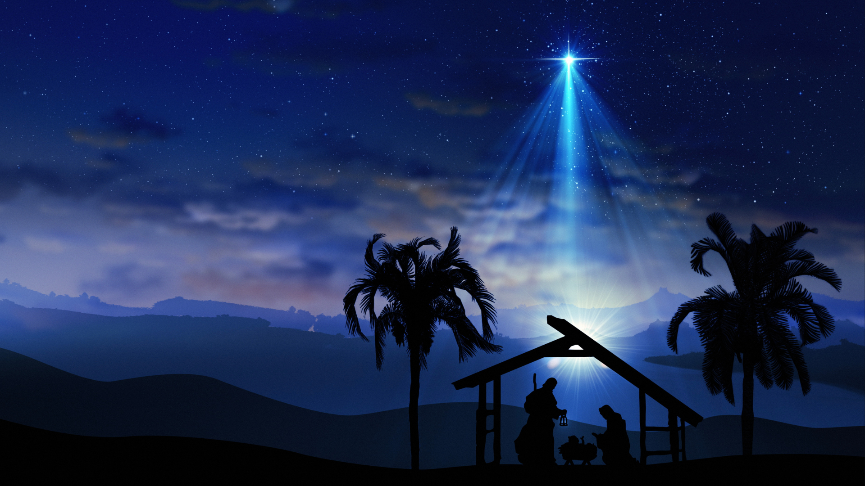
Notes:
Hace mas de 2000 años atrás, en un asentamiento rural situado a 8 kilómetros al sur de Jerusalén, en una aldea que no tenia mas de 1000 habitantes, en medio de una comunidad agrícola y en condiciones bien humildes y sencillas nació Jesús. Cristo el Señor. La segunda persona de la divinidad desciende a este mundo y se hace carne. Para poder traer la salvación a nosotros.
La pregunta en esta noche es
¿Es una gran noticia para ti? ¿Te da GOZO recordar esta noticia?

